Slide 1

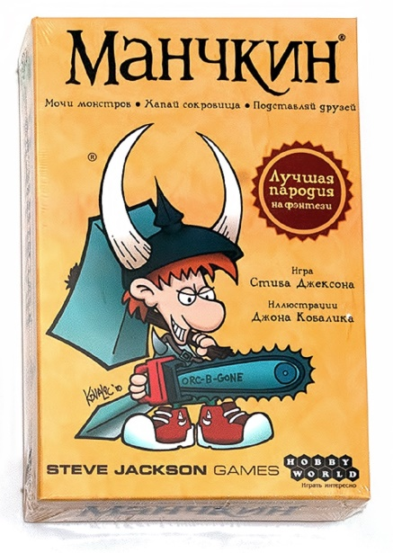
Игра мини “Манчкин”
Навык для Голосового помощника Алисе

Slide 2
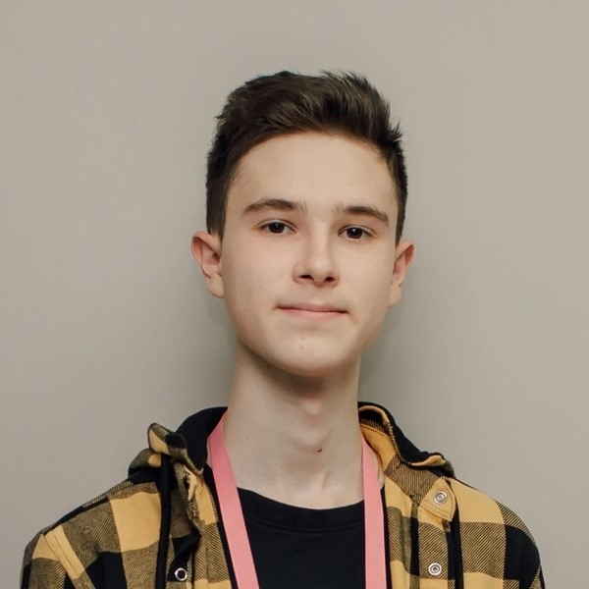
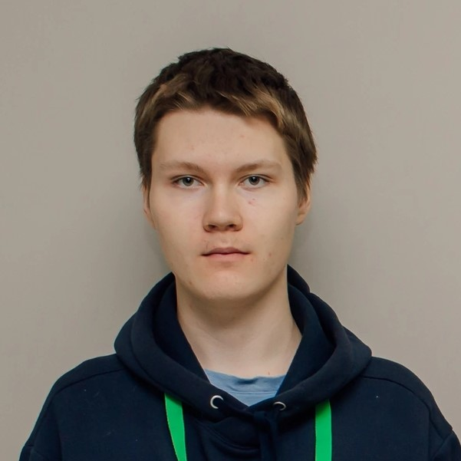


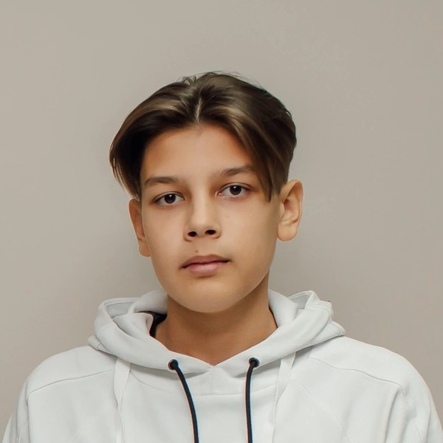

Немного о нашей команде:
Малинин Данила
Деревянных Владимир
Алгоритм игры
Классы + база данных
Алгоритм игры
Игнатьев Дмитрий

Slide 3

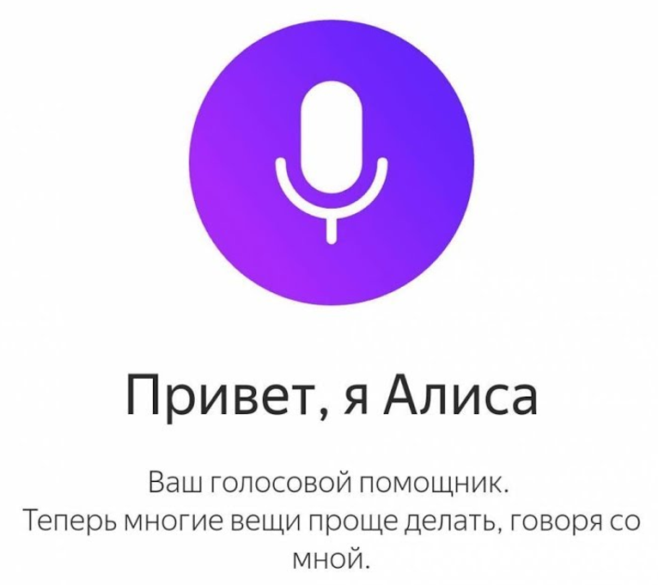
Цель проекта:
Выиграть хакатон от Яндекса
Показать чему мы научились
Добавить в капилку еще один навык для Алисы

Slide 4


Задачи, план реализации проекта:
Найти идею для навыка
Создать алгоритм нашего навыка
Распределить роли, кто чем занимается
Воплотить алгоритм в жизнь (в код)
Научить Алису разговаривать + добавить фичи
Подключить базу данных
Пройти модерацию навыка (опубликовать в интернет)

Slide 5

Правила игры:
mini Manchkin — это подобие настольной игры в Манчкин, но с ограниченным карточным функционалом. Здесь вы сможете погрузиться в мир приключений, где вас будут ждать неожиданные встречи и события! Открывайте двери, сражайтесь и унижайте монстров, получайте сокровища и становитесь самым крутым героем этой игры!
Карточки дверей: 1) Монстры (с разным уровнем, непотребством и наградой) 2) Расы героев (для получения доп бонусов) 3) Проклятья (нежданные подарки)
Карточки сокровищ: 1) Одежка (головняк, доспехи, поножи, оружие — все чтобы выиграть монстра) 2) Бонусы (увеличение силы, уровня героя)
Цель игры: остаться живым и достигнуть 10 уровня!

Slide 6
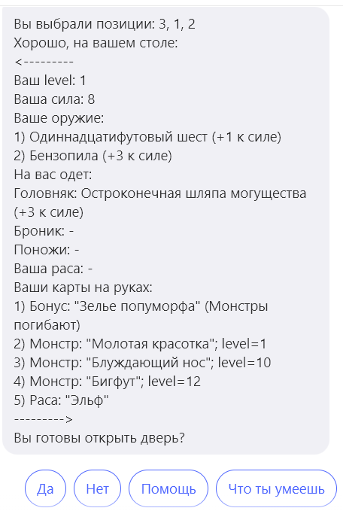
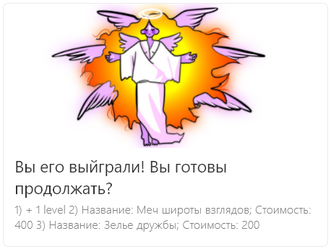
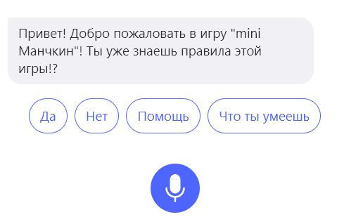
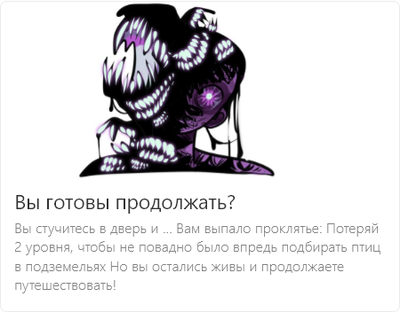
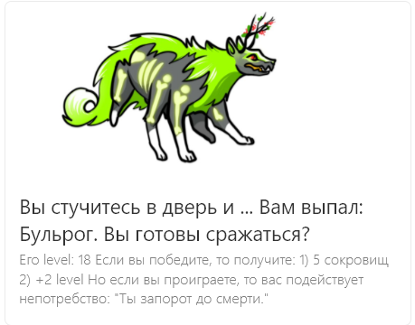
Примеры взаимодействия с «Алисой»

Slide 7
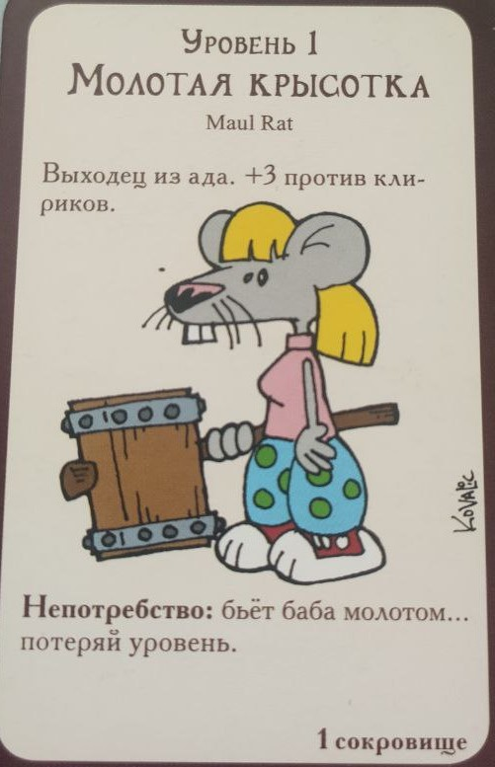
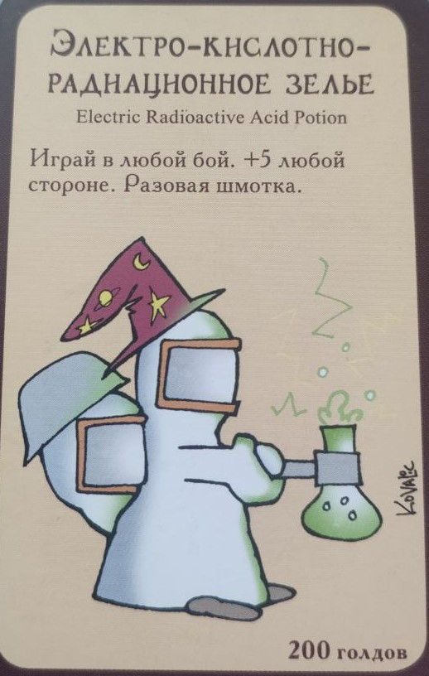
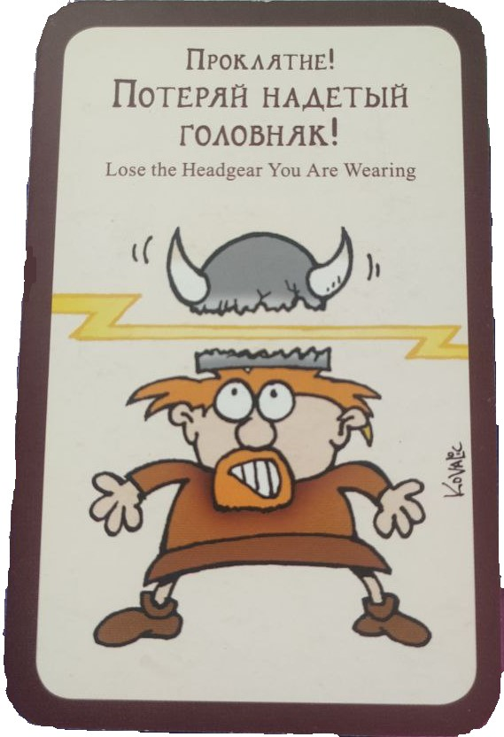
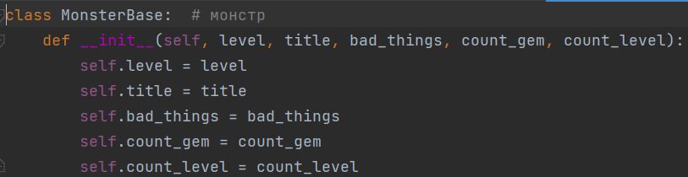

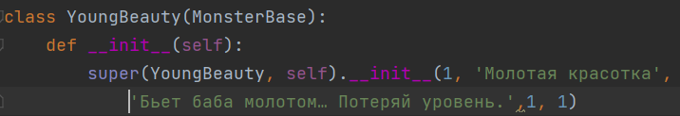

Классы карточек:
Монстр
Бонус
Проклятье

Slide 8
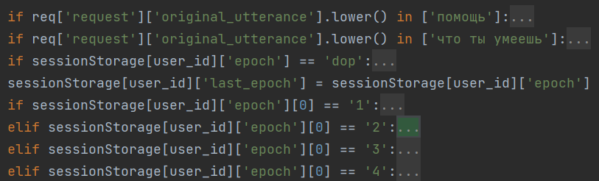


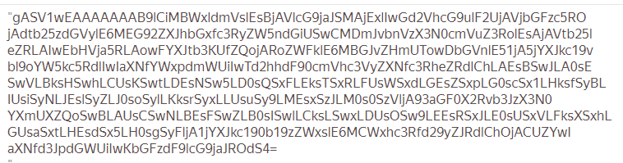

Эпохи и как они помогают
База данных

Slide 9


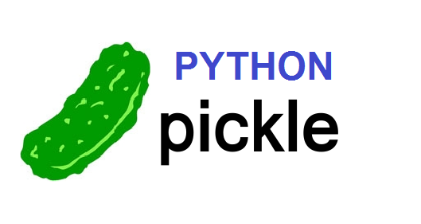


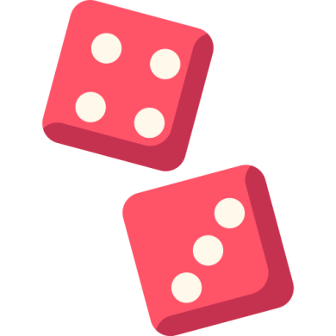
Технологии

Slide 10
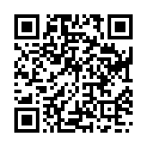
GitHub

